Slide 1
一、产品概述
本产品是一款基于自然语言处理技术的智能问答系统，能够从用户上传的各种文档中自动提取信息并生成问题与答案对。系统支持多种文件格式，包括PDF、DOCX、TXT和XLSX，并利用预训练的语言模型来生成高质量的问题和答案。

Slide 2
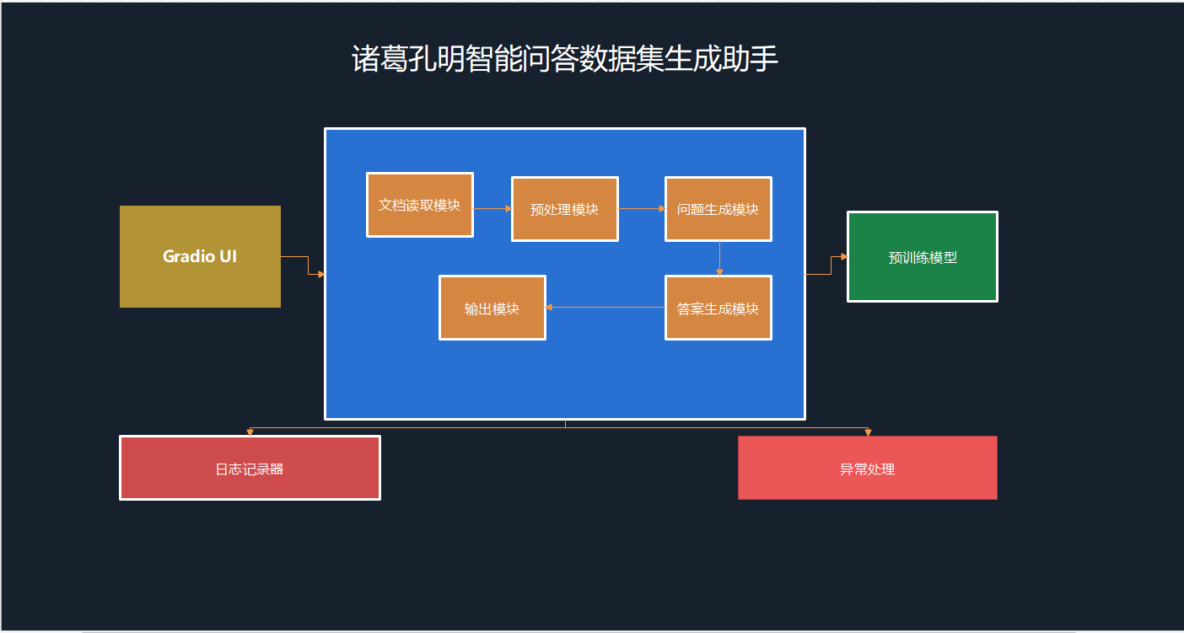
二、系统架构

Slide 3
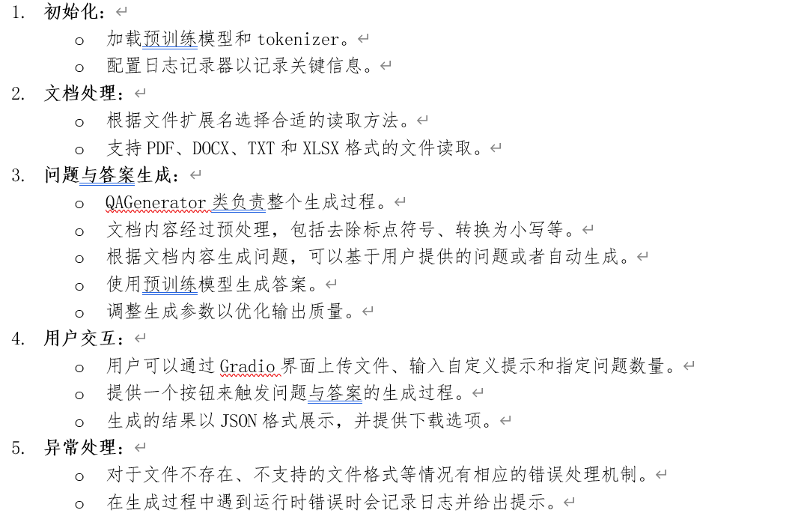
三、业务逻辑

Slide 4
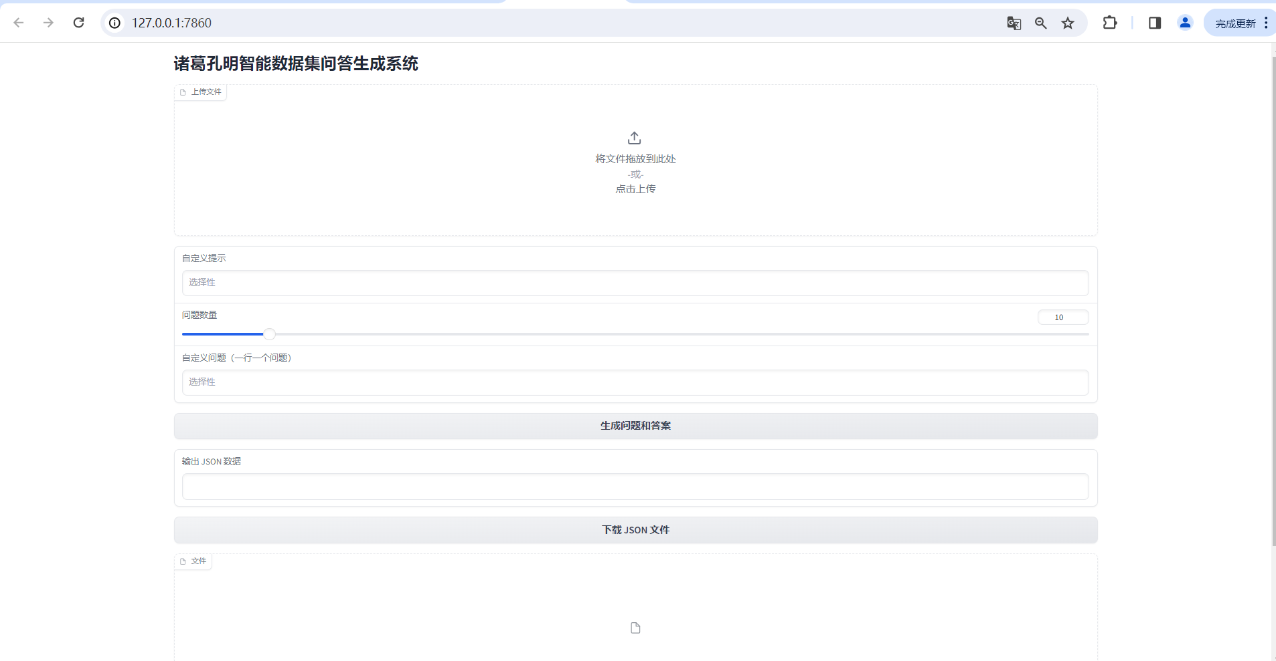
四、系统运行时截图(1)

Slide 5
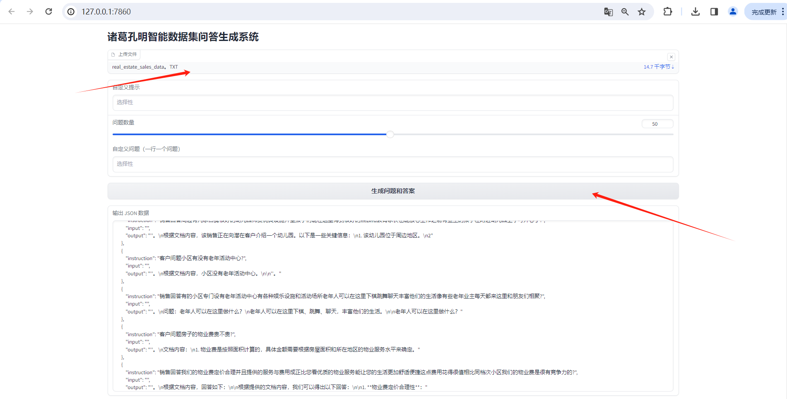
四、系统运行时截图(2)

Slide 6
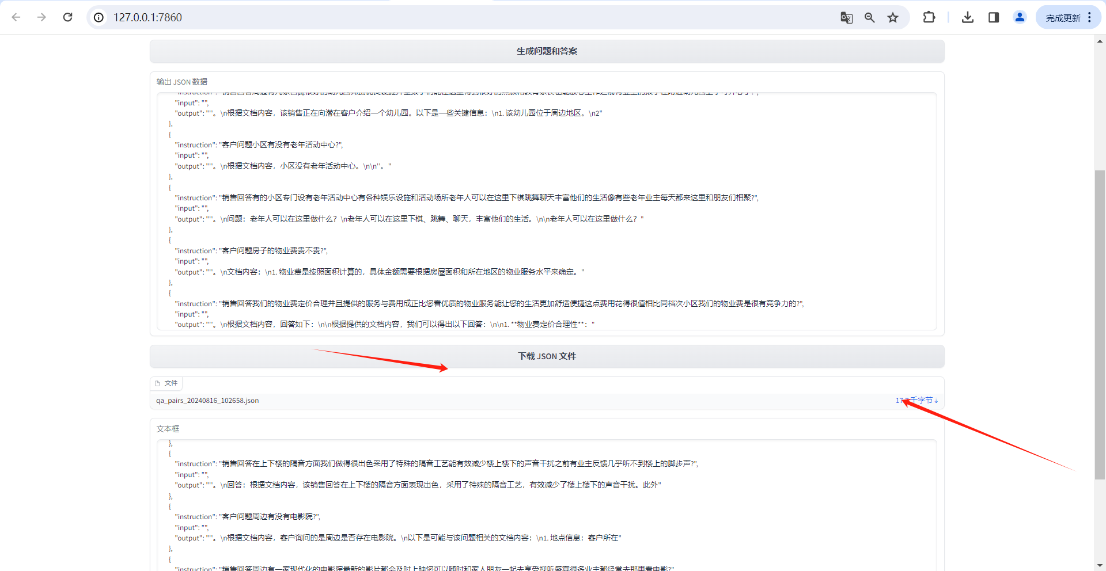
四、系统运行时截图(3)

